Slide 1

Предложение на Новогодние и Рождественские праздники
2014 - 2015

Slide 2
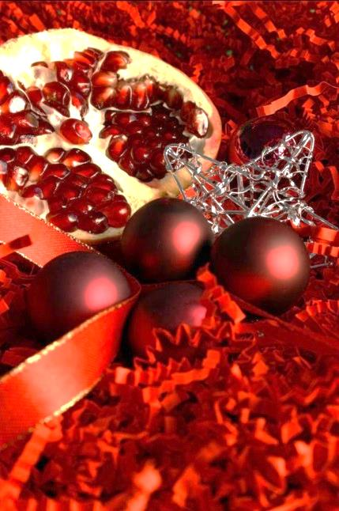
Новогодние праздники
Откройте для себя очарование зимней Греции и Рождественскую сказку в Pomegranate Wellness Spa Hotel.
Приглашаем вас посетить новый современный гостиничный комплекс и провести незабываемые Рождественские каникулы.
В Pomegranate Wellness Spa Hotel мы создали атмосферу настоящего праздника.
Мы познакомим с лучшими традициями самого светлого и красивого праздника – Рождества и поделимся замечательным настроением, радостью и любовью!

Slide 3
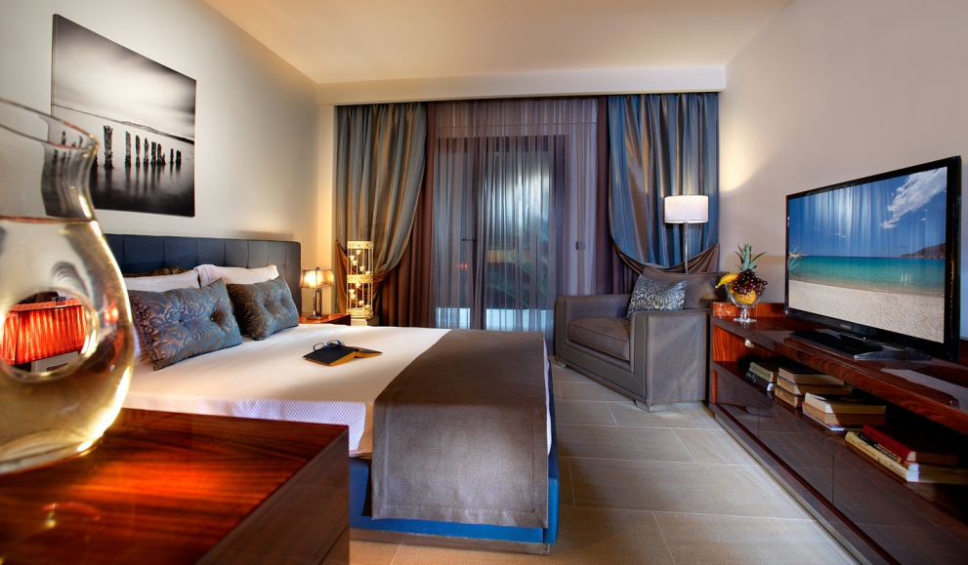
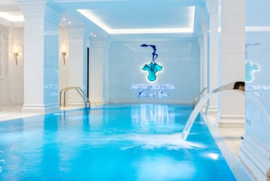

Предложение на зимние каникулы
Уникальное предложение по заманчивым ценам.
Выберите свой номер из нашей коллекции. Дополнительно мы предлагаем:
Подарочная корзина с традиционными греческими рождественскими сладостями (при заезде в номере)
Gala-ужин (на Рождественскую ночь (24/12), Новогоднюю Ночь (31/12) или 7 Января 2015 соответственно), включая прохладительные напитки и вино, живую музыку
Праздничный завтрак на Рождество и Новый Год (25, 31 декабря и 7 января) с 10:00 до 13:00.
Развлечения для детей ( с 3 лет)
Ежедневный бесплатный вход в Спа-парк, включающий большой бассейн с морской водой, Византийский хамам (самый большой в Греции, площадью 70 м2), хамамы, наполненные парами эфирных масел, ледяной фонтан, Кнайп-терапию, флебологическую дорожку из гальки, русскую баню с кадкой ледяной воды, соляную комнату, финскую сауну, джакузи, тропический душ, Разул, тренажерный зал с тренажерами премиум-класса компании Cybex и многое другое.
Праздничные хоровые песнопения
В день выезда в подарок Late Check-out (возможность остаться в номере до 20:00)

Slide 4
4 Дня / 3 ночи от 315 евро на человека
Греческое Рождество 2014 23-26/12/2014 или 24-27/12/2014
Новый Год 2015 30/12/2014 -02/01/2015 или 31/12/2014 -03/01/2015
Рождество 05-08/01/2015 или 06-09/01/2015
Категория комнаты | Цена пакета на 1 человека | Дополнительная ночь на 1 человека
Elegant Double Room (Garden view) | € 315 | + €80
Elegant Double Room (Side Sea view) | € 345 | + €92
Junior Suite | € 430 | +€ 114
Standard Suite | € 550 | + € 152
Family Suite | € 1.175 | + € 356
Book Now

Slide 5
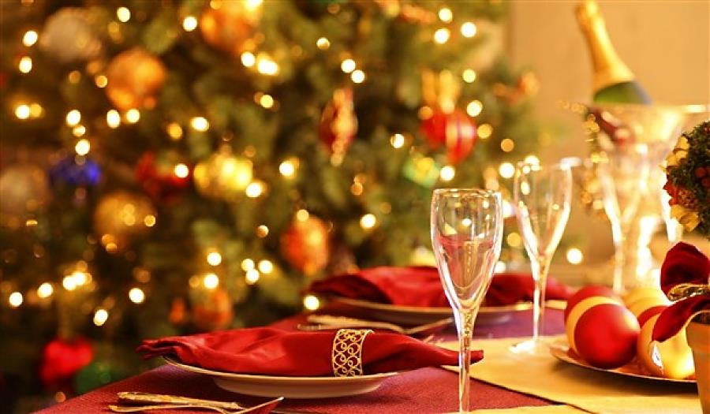
ПРАЗДНИЧНЫЙ НОВОГОДНИЙ УЖИН
В главном ресторане «Зевс»

Slide 6
ПРАЗДНИЧНЫЙ УЖИН
В главном ресторане «Зевс» 24/12 | 21:00 – 02:00
Kir royale | Дипы со свежими овощами| Ассорти канапе
Супы:
Тыквенный суп с имбирем и ароматом выдержанного рома
Суп Биск с креветками и омаром, с тушеными каштанами, сельдереем и лаймом
Холодные закуски & Салаты
Копчетый шотландский лосось с лимонно-имбирным соусом «Винегрет» | Сыр Анфотиро со спаржей, кедровыми орешками и мармеладом из сладкой тыквы | Карпаччо из ягненка с сыром Филадельфия и свежей зеленью | Королевские креветки с ананасом и соусом Карри | Устрицы и моллюски с лаймом | Бреазола и Прошуто с пармезаном и рукколой | мясная нарезка и тарелка Греческих и мировых сыров
Салат из пасты с баклажаном, перцем, вялеными помидорами и сыром «Катики» из Домокоса | Табуле на арабской пите – Хумус – Деревенский салат | свежая спаржа с голландским шалфеем – Салат Цезарь | Салат из морепродуктов с Королевским Крабом – Салат из Омара с кориандром и лаймом | Французский листовой салат с филе оленя, грибы в соусе из кумкуат | Шпинат с беконом, вяленые помидоры, пармезан и кедровые орешки | Хрустящие овощи с орешками, жареный сыр Манури и соус Винегрет с малиной
Горячие блюда
Ягненок с фрикасе из горных трав и укропом | милфей из баклажанов с моцареллой в легком томатном соусе с базиликом | Филе лосося в ароматных травах в корзинке из овощей с соусом из шампанского | Филе кабана с черносливом и малиной и с сиропом из базилика | Петух, приготовленный в вине с лесными грибами и овощным рататуйем в портвейне | кармашки с креветками и морепродуктами на подушке из соуса из омара
Традиционная долма с савойской капустой с начинкой из рубленой телятины с легким лимонным соусом | Рождественский куриный пирог с луком-пореем и ароматическими травами | Гратен из картофеля с прошуто и пармезаном
Соте из спаржи с Хиосской мастихой | Морковь в масле с кунжутом | Равиолли с рикоттой и крем-соус из пармезана | Папарделле с куриной печенью, помидрчиками Черри и маком | Кефаль жареная с пюре из раков | Олень с айвой и шоколадом
Карвинг
Запеченый Молочный поросенок, Сладкий картофель, фаршированный Филадельфией и зеленым луком
Барбекю
Перепела, котлетки на гриле, куриный шашлычок с беконом, говяжья вырезка ( три соуса на выбор). Филе тунца с соусом Гуакамоле
Праздничное Блюдо
Традиционная индейка, фаршированная соусом из мандаринов, пюре из шпината, карамелизированными каштанами и картофелем, обжаренным с травами
Выпечка
Большой выбор хлеба и булочек
Сладости и фрукты
Греческие Рождественские сладости | большой выбор пирогов и пирожных | Большой выбор свежих фруктов
Греческий йогурт с медом и орешками | нарезанные фрукты | блинчики & выбор мороженого
Горячие десерты
Мороженое flambe | Пончики лукумадес с медом и орешками
Цена на человека: €70 (напитки оплачиваются отдельно) | Дети (до 12 лет): € 35
Гала - ужин включен в паздничный пакет. Для других гостей ужин бронируется заранее.

Slide 7
ПРАЗДНИЧНЫЙ УЖИН
В гурме-ресторане «Гермес»

Slide 8
ТОРЖЕСТВЕННЫЙ РОЖДЕСТВЕНСКИЙ УЖИН
В ресторане-Гурме «Hermes»
24/12 | 21:00 – 02:00
Бокал шампанского
****
Консоме из утки с жемчужинами из овощей
****
Хвост омара с равиолли из свекольного желе и мусса из козьего сыра
****
Дори с шоколадным соусом на теплом салате из фенхеля и фуа гра
****
Сорбет из лесных ягод
****
Микс-салат с молодым сыром и сиропом из вина Самос, с запечеными моллюсками, имбирем и красным перцем
****
Филе-миньон из вырезки телятины с белыми грибами, пюре из сладкого картофеля, тарта из брокколи и трюфельного соуса
или
Филе цесарки, фаршированное каштанами, с картофельным блинчиком и инжирно-кедровым соусом
****
Груша Поше, наполненная кремом Самбука, йогуртовым муссом с мастихой, карамелью и сиропом из ароматного красного вина
****
Кофе или чай с миниатюрным десертом
Цена на человека : €110 (без напитков)

Slide 9

ТОРЖЕСТВЕННЫЙ НОВОГОДНИЙ УЖИН
В главном ресторане «Зевс»

Slide 10
ТОРЖЕСТВЕННЫЙ НОВОГОДНИЙ УЖИН
В главном ресторане «Зевс»
31/12 | 21:00 – 02:00
Kir royale | Ассорти канапе
Супы:
Консоме из утки с овощными жемчужинами | Велюте из спаржи со свежими трюфелями и креветками в тесте
Холодные закуски & Салаты
Копченый Шотландский лосось с закусками| «Тарт» из раков с маскарпоне и немецким хлебом | Карпаччо из телятины с рукколой, пармезаном и трюфельным маслом | Медальоны из омара с чатни из экзотических фруктов и соусом винегрет с ванилью | Устрицы, мидии и другие моллюски с лаймом | пирамида из креветок и соусом из оливкового масла, лимона. Томатов и имбиря | Мясная нарезка и тарелка Греческих и мировых сыров | нежные листья салата с тунцом – Помидоры с моцареллой и базиликом на листьях рукколы | зеленый салат с грушей, Горгондзолой и беконом – греческий салат | булгур с конфи из запеченых овощей и греческим йогуртом – Салат Цезарь | Экзотический салат с рисом, ананасом и манго – Руккола с пармезаном | сезонный салат с деревенским сыром, оливковым маслом и ореганом | Маринованный фенхель с апельсином и анисом | Шпинат с грибами, красным грейпфрутом и козьим сыром
Горячие блюда
Барашек на гриле с овощным рагу | норвежский омар на гриле с чесночным соусом и томатами и ароматными травами | Медальоны из Морского черта с икорным соусом | Жареная утиная грудка с соусом из апельсинов и имбиря, приправленная ликером Куантро | Нежная телятина в хрустящей горчичной корочке на подушке из сельдерее, карамелизованного лука и трюфелей | Киш Лорен с луком-пореем и беконом | Грибы Портобелло, фаршированные беконом, овощами и свежим кориандром | Пенне с жареным луком, томатами, соусом песто и сиропом бальзамик
Фарфалле с копченым лососем, луком-пореем и розовым перцем | Baby-фенхель во фритюре с засахаренными томатами, гратьеном из баклажан и сыром с овощами | Филе Тсипуры с соусом из оливкового масла и лимона и жульеном с овощами | Вырезка, фаршированная черносливом с гранатовым соусом | Курица с Фуа-гра и крыжовником | соте из хвоста омара с овощами и омаровым соусом с шафраном | Картофель, фаршированный грибами и сыром | Курица, фаршированная грибами | Филе оленины с мандариновым соусом | Кролик, тушеный с розмарином
Карвинг
Цельный лосось с крупной солью с соусом из оливкового масла и лимона и с топленым маслом
Телячья нога с перчным соусом и грибами
Суши и Сашими с соевым соусом, маринованным имбирем и васаби
Барбекю
Ребрышки ягненка в ароматном маринаде | котлетки из индейки с манговым соусом | Свиные эскалопы на гриле | Сувлаки из морепродуктов
Специальное праздничное блюдо
Соте из оленины с соусом из малины и кумкуата на подушке из лесных грибов и пюре из сельдерея
Выпечка
Большой выбор хлеба и булочек
Сладости и фрукты
Греческие Традиционные сладости | большой выбор пирогов и пирожных | Большой выбор свежих фруктов
Греческий йогурт с медом и орешками | нарезанные фрукты | блинчики & выбор мороженог | Традиционный греческий Новогодний пирог Василопита
Напитки
Свежесваренный ароматный кофе | Шампанское
Цена на человека: €80 (напитки оплачиваются отдельно) | Дети (до 12 лет): € 40
Гала - ужин включен в паздничный пакет. Для других гостей ужин бронируется заранее.

Slide 11

ТОРЖЕСТВЕННЫЙ НОВОГОДНИЙ УЖИН
В ресторане-Гурме «Гермес»

Slide 12
ТОРЖЕСТВЕННЫЙ НОВОГОДНИЙ УЖИН
В ресторане-гурме «Гермес»
31/12 | 21:00 – 02:00
Бокал шампанского
****
«Amuse-bouche»
(Карпаччо с мандарином и мороженым из рукколы)
****
Тыквенный суп Velouté , крабы и гребешки, тост с чесночным кремом и дижонской горчицей
****
Филе морского окуня с муссом из зеленых бобов, Мессалонгская вяленая икра и биск из омара
***
Сорбет из граната и мандарина
****
Праздничный салат с копченой уткой, жемчужинами из граната, зеленым яблоком, кедровыми орешками, изюмом и соусом из смородины
****
Филе дикого кабана в беконе, «Сигариллы» из чернослива, пюре из сельдерея и медово-горчичный соус
или
Филе ягненка со сладкой тыквой, спаржей, хрустящей Пармской ветчиной и лакричным соусом с портвейном
****
Шоколадный Lava Cake с имбирем, шафрановым мороженым и Монастырским сахаром
****
Кофе или чай
Традиционный греческий новогодний пирог «Василопита»
Цена на человека: €125 (без напитков)

Slide 13
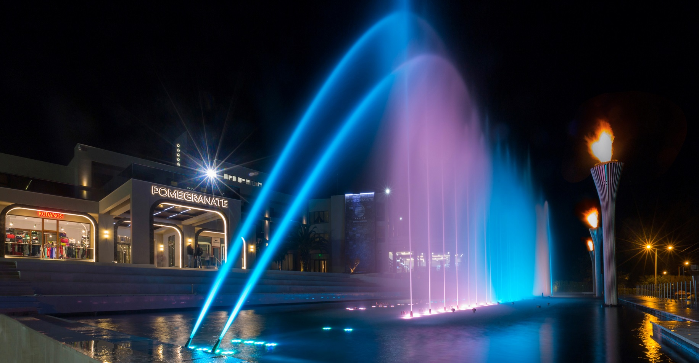

Nea Moudania, 632 00, Halkidiki, Greece
T: +30 23730 43070
Reservations Dept: reservations@pomegranatespahotel.com
www.pomegranatespahotel.com

